Slide 1


CuentaVoz
«Tu voz cuenta»
Asistente conversacional por voz para la captura de inventarios
Reto de Hotelería · Hackathon Colsubsidio × 30X
Equipo StockXperts
Presentación final · Sede principal Colsubsidio · 31 de agosto de 2026
Notes:
PITCH DE 5:00–5:30 · 0:00–0:05 (5s) — Preséntense en una frase: 'Somos StockXperts, esto es CuentaVoz.' No se detengan aquí, es solo la entrada.

Slide 2






El conteo manual cuesta caro
Hoy, buena parte del inventario en cocinas y bodegas pasa por un proceso 100% manual
→
→
→
Papel
Digitación
Validación
Registro
El mismo dato se escribe, se vuelve a escribir y se revisa a mano — cada paso es una oportunidad de error.
Los errores que ya conocemos
Un 9 registrado como 90
Una unidad incorrecta
Un producto confundido
Diferencias sin explicar
Un dígito de más o de menos descuadra todo el inventario del mes.
Kilogramos anotados donde el catálogo espera litros o unidades.
«Tabla para picar blanca» puede ser dos referencias distintas del catálogo.
Lo físico y lo registrado no cuadran, y nadie sabe bien por qué.
CuentaVoz · StockXperts
02
Notes:
0:05–0:30 (25s) — HOOK + PROBLEMA. Mencionen 1-2 ejemplos rápido (el 9 registrado como 90, o la unidad confundida) — no lean las 4 tarjetas completas. NUNCA SE SALTA.

Slide 3


La solución, en una frase
Voz + Inteligencia Artificial + Validaciones automáticas
→
→
→
→
→
→
Escucha
Interpreta
Concilia
Valida
Calcula
Registra
Genera
al usuario
el lenguaje de bodega
contra el catálogo oficial
cantidades y unidades
necesidades de pedido
digitalmente
trazabilidad y reportes
Todo dentro de una misma plataforma — sin planillas, sin doble digitación.
CuentaVoz · StockXperts
03
Notes:
0:30–0:50 (20s) — QUÉ CONSTRUIMOS. 'Construimos CuentaVoz: usted habla, la IA entiende, el sistema valida y registra solo — sin papel, sin doble digitación.' NUNCA SE SALTA.

Slide 4

Cómo piensa el agente en cada turno
Cinco pasos, cada vez que la persona habla — el modelo interpreta, pero solo el backend toca los datos
1. Escuchar
2. Pensar
3. Actuar
4. Validar
5. Responder
La tableta captura el audio y lo convierte en texto (español de Colombia).
→
Gemini interpreta la frase y devuelve la intención en un formato fijo.
→
El orquestador ejecuta la herramienta exacta: buscar, validar, guardar.
→
Reglas duras en código determinista: ¿existe?, ¿es posible?, ¿cuadra?
→
La tableta contesta en voz y en pantalla; el estado queda actualizado.
La regla que sostiene todo el diseño: el agente propone, el backend dispone.
CuentaVoz · StockXperts
04
Notes:
0:50–1:10 (20s) — Si van cortos de tiempo, SE PUEDE SALTAR: solo digan una frase de transición ('el agente propone, el backend decide') y sigan.

Slide 5


Tres momentos, una sola plataforma
Del pedido al almacén hasta la legalización del servicio — sin salir de CuentaVoz
1 · Pedido al almacén
2 · Toma física
3 · Legalización
Menú Pedidos
Menú Conteo y Bodegas
Menú Legalización
→
→
«Hoy preparamos cincuenta ajiacos» — el agente explota la receta, descuenta el stock disponible y calcula solo lo que de verdad falta pedir.
La persona dicta y el agente concilia contra el catálogo oficial, valida cantidades y unidades, y registra con trazabilidad completa.
Concilia lo pedido contra lo realmente usado: el sobrante vuelve a bodega, la merma queda registrada y explicada.
CuentaVoz · StockXperts
05
Notes:
1:10–1:25 (15s) — Mencionen rápido que cubre pedido, conteo y legalización — no se detengan en cada tarjeta. SE PUEDE SALTAR si van cortos.

Slide 6

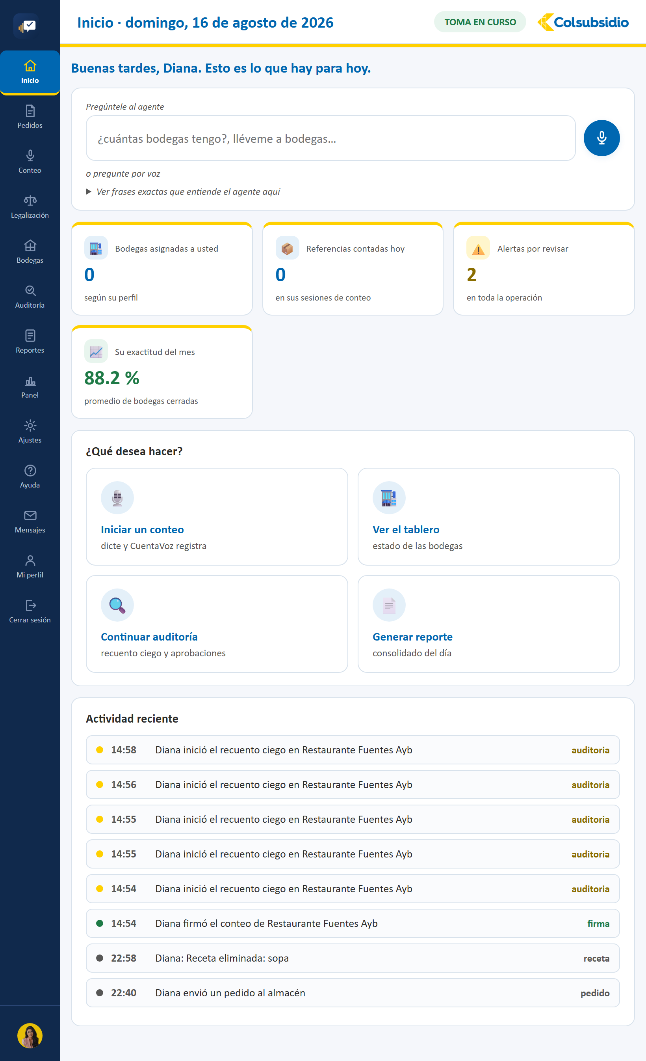
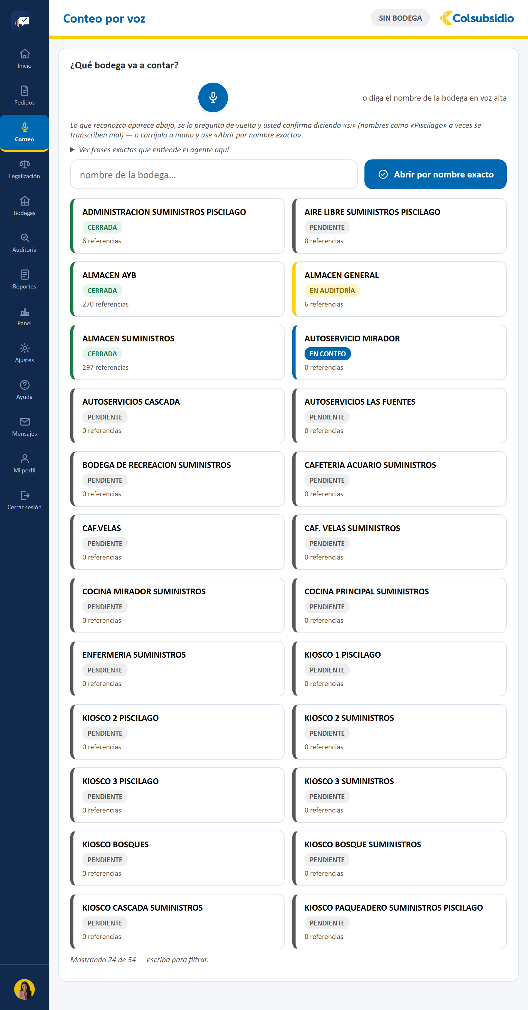
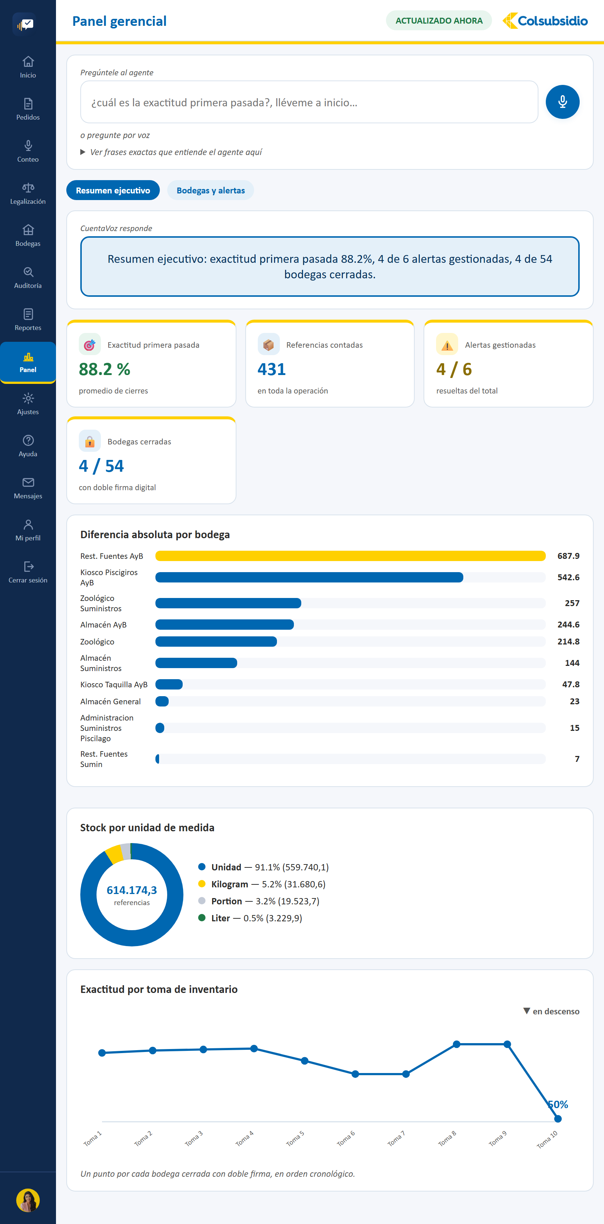
CuentaVoz en acción
Capturas reales de producción — cuentavoz.onrender.com, no una maqueta
CuentaVoz · StockXperts
06
Inicio
Conteo por voz
Panel gerencial
El resumen del día, según el perfil de quien entra
La tableta escucha, concilia y valida en tiempo real
Exactitud, diferencias y stock — calculado en vivo
Notes:
1:25–2:25 (60s) — DEMO EN VIVO, la parte más importante. Aquí PAUSEN las diapositivas: saquen la tablet y hagan un conteo de verdad hablándole al agente; si el público tiene celular a mano, que abran cuentavoz.onrender.com y sigan en vivo (usuario luis/diana, PIN StockXperts). Esta slide con las capturas queda de RESPALDO si falla el wifi de la sede — no lean las descripciones, salten directo a la app real. NUNCA SE SALTA.

Slide 7

Nada se guarda sin validar
Reglas duras en código determinista — el modelo interpreta, el backend decide
Nombres que no coinciden
Cantidades fuera de lo esperado
«tabla para picar blanca» se concilia sola contra el catálogo oficial: TABLA ACRILICA PICAR BLANCO 50X38CM FB (97503004). Si hay dos candidatas, el agente pregunta.
«noventa cazuelas» dispara: «el sistema espera alrededor de 10, ¿confirma 90?» — el famoso error del 9 registrado como 90, detenido en el origen.
Unidades equivocadas
Saldos imposibles
Cinco kilos no se confunde con cinco gramos: cada artículo tiene su unidad oficial del catálogo, y el agente la hace respetar.
Una cantidad negativa se rechaza con una explicación hablada, no con un error críptico de sistema.
CuentaVoz · StockXperts
07
Notes:
2:25–2:45 (20s) — Un solo ejemplo fuerte: 'noventa cazuelas' dispara '¿confirma 90?'. No lean las 4 tarjetas. SE PUEDE ABREVIAR a una frase si la demo en vivo se alargó.

Slide 8


Arquitectura: simple, real y en producción
Dos servicios desplegados por separado en Render, con Gemini como cerebro
Usuario
→
React + Vite
→
FastAPI
voz o texto
Static Site · Render
Web Service · Render
PostgreSQL
Google Gemini
Intérprete local
catálogo, stock, trazabilidad — 19 tablas
entiende lenguaje natural de bodega
respaldo sin internet ni llave de IA
React 18
FastAPI
PostgreSQL
Google Gemini
WebAuthn
Render
CuentaVoz · StockXperts
08
Notes:
2:45–3:00 (15s) — TECH STACK en una frase: React, FastAPI, PostgreSQL, Gemini, todo en producción en Render. No se detengan en el diagrama completo.

Slide 9



Datos reales, no una demo simulada
El extracto real que entregó Colsubsidio — cargado, probado y funcionando hoy
INDICADOR EJECUTIVO
54
1.040
bodegas reales
artículos del catálogo
88.2%
cocinas, almacenes y kioscos
extracto oficial de My Inventory
exactitud
primera pasada
!
1.405
79
registros de stock
saldos negativos detectados
Resumen ejecutivo real del panel gerencial — calculado en vivo, sin curar.
cargados y consultables en vivo
encontrados automáticamente
Fuente: data/BODEGAS_Y_STOCK.xlsx — verificado corriendo el cargador real contra el archivo que entregó Colsubsidio.
CuentaVoz · StockXperts
09
Notes:
3:00–3:25 (25s) — Estos números importan: 54 bodegas, 1.040 artículos, 88.2% de exactitud — con el archivo real que entregó Colsubsidio, no una demo inventada. NUNCA SE SALTA.

Slide 10




Seguridad pensada desde el primer día
El sistema custodia el inventario de Colsubsidio — se blinda con la misma seriedad
Contraseñas cifradas
Ingreso con huella
Accesibilidad WCAG AA
bcrypt + token JWT que vence; cambiar el PIN invalida todas las sesiones anteriores.
WebAuthn real — Windows Hello, Touch ID o huella de Android, no una simulación.
Navegación completa por teclado, lector de pantalla y contraste verificado.
Funciona sin conexión
En producción, no en un laptop
Trazabilidad inmutable
PWA real: lo contado sin señal se sincroniza solo al volver — el conteo no se detiene.
Desplegado en Render con HTTPS automático — cuentavoz.onrender.com responde hoy.
Nada se borra: una corrección crea un registro nuevo que apunta al original.
CuentaVoz · StockXperts
10
Notes:
3:25–3:35 (10s) — Una frase: 'Ya tiene cifrado, huella digital, funciona sin internet.' SE PUEDE SALTAR COMPLETA si van cortos de tiempo.

Slide 11



Lo que esto significa para Colsubsidio
Decisiones con datos reales
Trazabilidad total
no con memoria ni con planillas sueltas por bodega.
cada conteo, cada corrección y cada firma quedan registrados, con quién y cuándo.
Escalable a toda la operación
Menos tiempo digitando
la misma plataforma sirve para una bodega o para las 54 — y para las que vengan.
más tiempo en la cocina: la voz es más rápida que el teclado, y el teclado sigue como respaldo.
CuentaVoz · StockXperts
11
Notes:
3:35–3:55 (20s) — Menos error, más trazabilidad, escala a las 54 bodegas.

Slide 12

Sostenible por diseño: bajo costo, valor real
Sin licencias por usuario ni costos ocultos — el valor está en el tiempo y la exactitud que gana Colsubsidio
EL VALOR QUE GENERA
LO QUE CUESTA OPERARLO
Menos tiempo re-digitando
Infraestructura en la nube
Dos servicios en Render — sitio estático y backend. Sin servidores propios que mantener.
La voz reemplaza la doble digitación en papel y Excel: el tiempo vuelve a la cocina.
Consumo de IA por uso
Menos error humano
Se paga por lo que se usa en la API de Gemini, no una licencia fija por persona.
Se valida en el momento del conteo, no semanas después revisando planillas.
Cero licencias por usuario
Código propio del equipo StockXperts: sumar una bodega o un usuario más no cuesta más.
Decisiones más rápidas
El panel gerencial muestra exactitud y alertas en vivo, sin esperar consolidados.
CuentaVoz · StockXperts
12
Notes:
3:55–4:10 (15s) — 'No hay licencias por usuario, se paga por uso de IA — bajo costo, alto impacto.' SE PUEDE SALTAR si van cortos.

Slide 13

Estrategia de adopción dentro de Colsubsidio
Cada etapa se apoya sobre la anterior — ya construida, probada y funcionando
HOY
PRÓXIMO PASO
VISIÓN
Prototipo real, en producción
Cerrar el ciclo con Colsubsidio
Toda la operación de hotelería
Desplegado en Render — cuentavoz.onrender.com
54 bodegas y 1.040 artículos reales cargados
Conteo, pedidos y legalización de punta a punta
Cargar el archivo oficial de recetas
Piloto guiado en un grupo de bodegas reales
Ajustar el modelo de voz al vocabulario del equipo
Extender a la operación completa de Colsubsidio
Panel gerencial como estándar de reporte
Integración directa con My Inventory
CuentaVoz · StockXperts
13
Notes:
4:10–4:25 (15s) — 'Ya está en producción. El siguiente paso es un piloto real con ustedes.'

Slide 14

Qué necesitamos de Colsubsidio hoy
Cuatro compromisos concretos para pasar del prototipo al piloto real
Un sponsor dentro de Operaciones
Alguien del equipo de bodegas o compras que apruebe y acompañe el piloto.
Acceso al archivo oficial de recetas
Para cerrar el ciclo de pedidos automáticos que ya está construido.
Un grupo real de bodegas para el piloto
4 a 6 semanas guiadas en cocinas o almacenes reales, con StockXperts presente.
30 minutos cada dos semanas
Una revisión corta con la gerencia para ajustar el rumbo con datos reales del piloto.
CuentaVoz · StockXperts
14
Notes:
4:25–4:50 (25s) — EL ASK. NUNCA SE SALTA — esto es lo que se llevan los gerentes: un sponsor, el archivo de recetas, un grupo de bodegas para el piloto, 30 min cada 2 semanas.

Slide 15

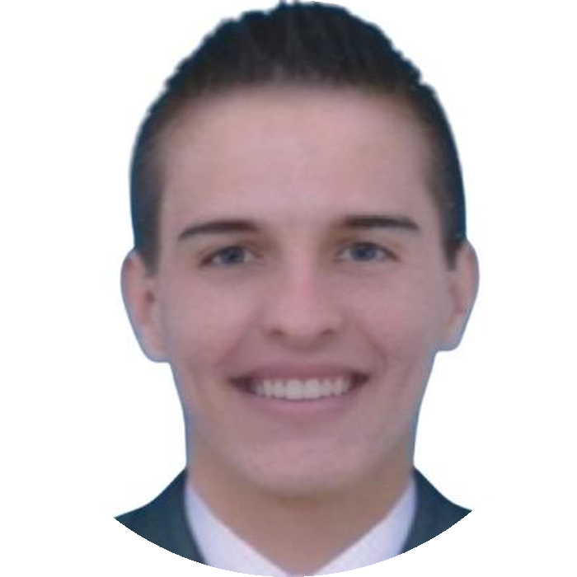
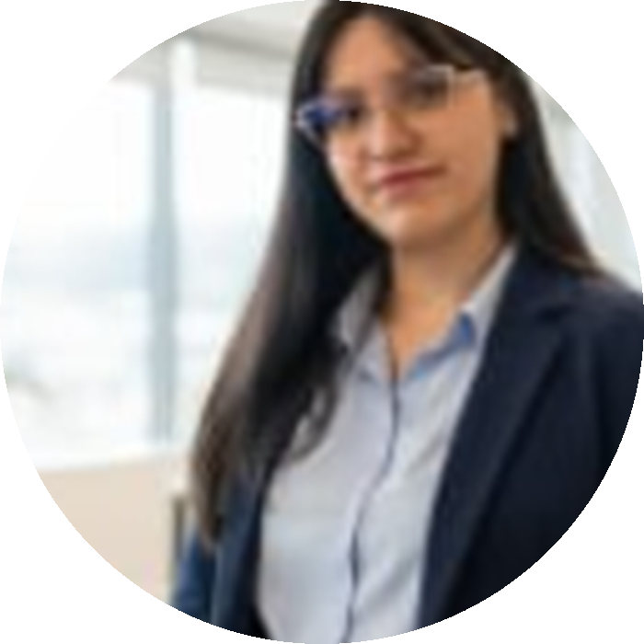


Equipo StockXperts
Las personas detrás de CuentaVoz
Luis Guillermo Nieto Patiño
Luz Stephanie Puentes Morantes
Valentina Burbano Salazar
Diana Carolina Argüello Casallas
Diseño funcional y experiencia de usuario
Validación funcional y apoyo al desarrollo
Desarrollo Full Stack, arquitectura e integración de IA
Análisis de requerimientos y documentación
Equipo multidisciplinario · producto, tecnología, datos y validación funcional
CuentaVoz · StockXperts
15
Notes:
4:50–5:00 (10s) — Nombres rápido, una frase de rol cada uno.

Slide 16





Gracias
Quedamos atentos a sus preguntas y a dar el siguiente paso juntos.
Escríbanos por WhatsApp
313 389 8638
Escanea y pruébelo
Demo en vivo
cuentavoz.onrender.com
Video de presentación
youtube.com/watch?v=4tSRTV5POd4
Repositorio y documentación
github.com/lnieto044/cuentavoz
Usuarios de prueba: luis / diana · PIN: StockXperts
Equipo StockXperts · Hackathon Colsubsidio × 30X
Notes:
5:00–5:10 (10s) — 'Muchas gracias por su tiempo. Quedamos atentos a sus preguntas — pueden escanear el código QR para explorar la demo ustedes mismos, y escribirnos directamente por WhatsApp al 313 389 8638.' Cierren con energía. NUNCA SE SALTA. RESUMEN DE TIEMPOS (total ~5:10, deja margen a 5:30): slides 2,3,6,9,14,16 nunca se saltan (son el hook, la solución, la demo, los datos reales, el ask y el cierre). Si van cortos, salten o abrevien 4, 5, 7, 10 y 12 en ese orden de prioridad.

